Slide 1


A non terminali ile tanımlanan kuralı CNF’ye dönüştürünüz.

Slide 2


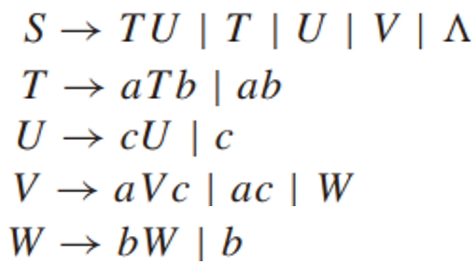
Aşağıdaki dili türeten grameri CNF biçiminde türetiniz.

Slide 3
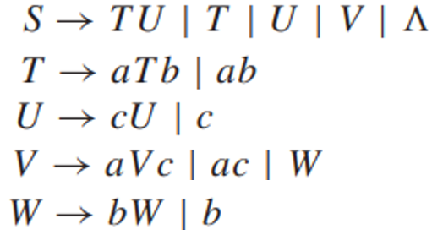

Slide 4
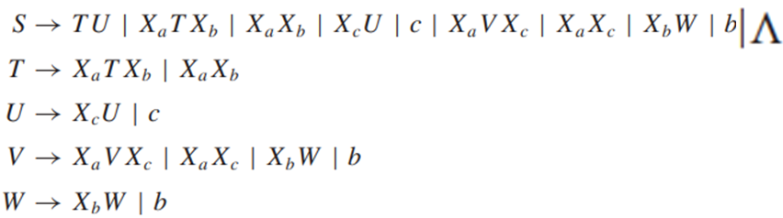
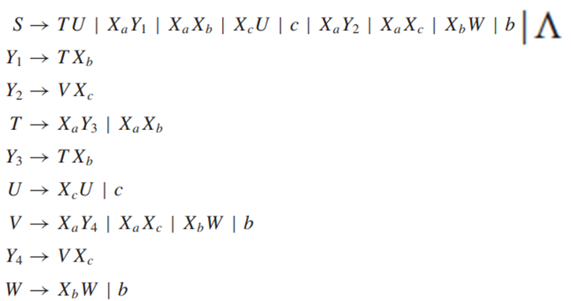
Y1 ve Y3 aynı ve sadece bir tanesi kalabilir.
Y2 ve Y4 aynı sadece bir tanesi kalabilir.

Slide 5
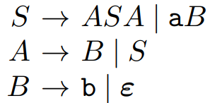


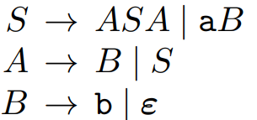





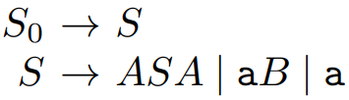








Örnek:Aşağıdaki CFG’yi CNF’ye dönüştürünüz.
1. Yok edilebilir değişkenleri kaldırarak grameri yeniden yazalım

Slide 6

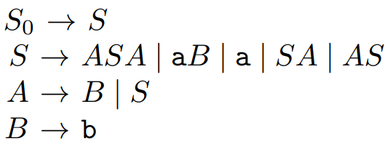
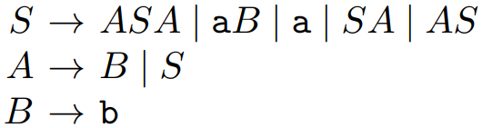








Önce sırası ile
3.Birim Türetme kuralları kaldırılır:
Birim Türetme kurallarını kaldıralım.
S0→S birim türetmeyi kaldıralım
Şimdide sırası ile
kurallarını kaldıralım.
A→S kuralını kaldıralım

Slide 7
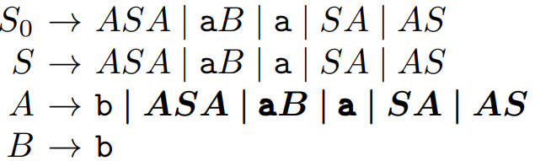











4. Chomsky Normal Forma dönüştürülür

